Slide 1
Titanic Dataset Project

Slide 2
About Titanic Dataset
Tenggelamnya Titanic adalah salah satu bangkai kapal paling terkenal dalam sejarah.
Pada tanggal 15 April 1912, selama pelayaran perdananya, RMS Titanic yang secara luas dianggap “tidak dapat tenggelam” tenggelam setelah bertabrakan dengan gunung es. Sayangnya, tidak ada sekoci yang cukup untuk semua orang di dalamnya, mengakibatkan kematian 1502 dari 2224 penumpang dan awak.
Meskipun ada unsur keberuntungan yang terlibat dalam bertahan hidup, tampaknya beberapa kelompok orang lebih mungkin bertahan hidup daripada yang lain.
Project ini membangun model prediktif untuk menjawab pertanyaan: "orang seperti apa yang lebih mungkin bertahan?" menggunakan data penumpang (yaitu nama, umur, jenis kelamin, kelas sosial ekonomi, dll).
Train.csv akan berisi detail subset penumpang di pesawat (tepatnya 891) dan yang terpenting, akan mengungkapkan apakah mereka selamat atau tidak, kumpulan data `test.csv` berisi informasi serupa dan tujuan dari project ini untuk memprediksi hasil ini.

Slide 3
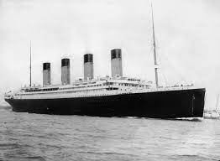
Titanic Project
Exploratory Data Analysis
Data Cleaning
Feature Scaling
Data Modelling
Confusion Matrix
Prediction
Conclusion

Slide 4
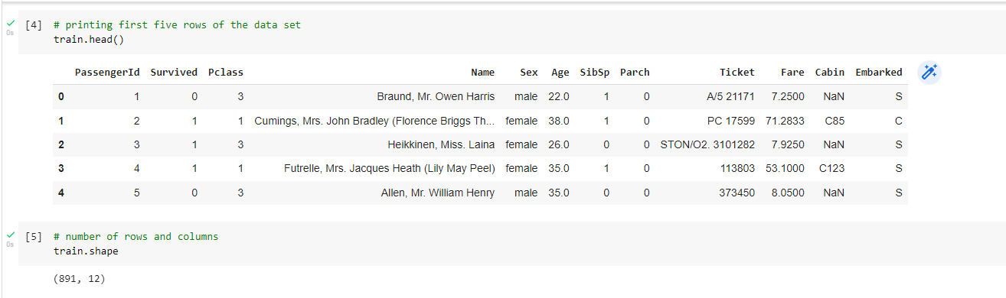
1. Exploratory Data Analysis
Dataset titanic berisi 891 baris dan 12 kolom data training, yang berisi informasi tentang orang yang berada didalam kapal titanic. Referensi dari dataset ini bersumber dari kaggle. Selanjutnya dataset ini akan dilakukan analisa machine learning dengan menggunakan metode regresi logistik. Tujuan dari analisa ini adalah membuat prediksi apakah penumpang kapal titanic akan survived atau tidak.

Slide 5
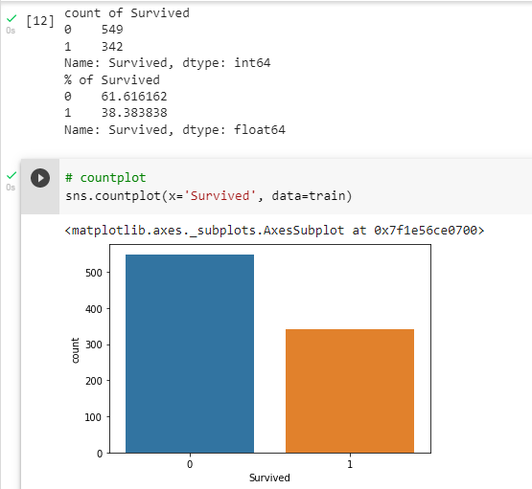
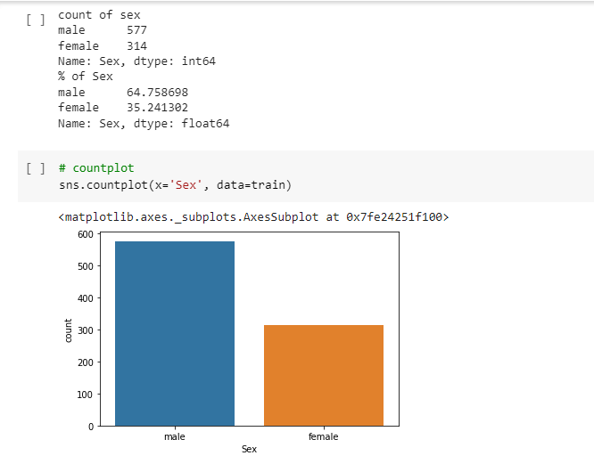
Count of Survived
Count of Sex
Jumlah penumpang yang survived adalah 342 (38,38 %), sementara jumlah penumpang yang tidak survived adalah 549 (61,62%).
Jumlah penumpang dengan jenis kelamin pria adalah 577 (64,75%) dan jumlah penumpang dengan jenis kelamin wanita adalah 314 (35,25%).

Slide 6
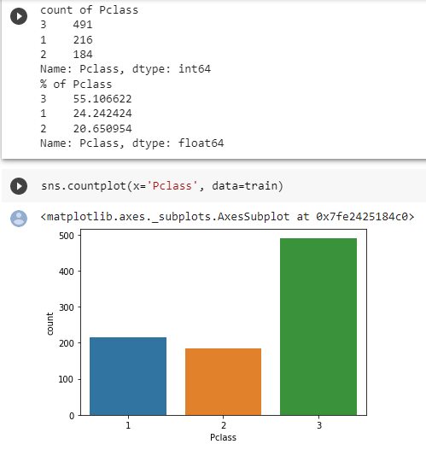
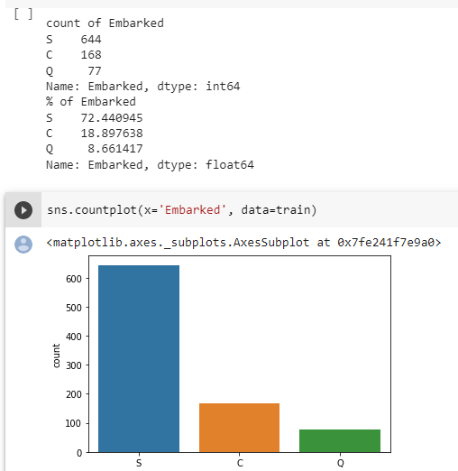
Count of Pclass
Count of Embarked
Terdapat 3 kategori kelas penumpang. Penumpang dengan kategori kelas 1 berjumlah 216 (24,24%), penumpang dengan kategori kelas 2 berjumlah 184 (20,65%), dan penumpang dengan kategori kelas 3 berjumlah 491 (55,11%)
Terdapat 3 kategori embarked penumpang. Penumpang dengan kategori embarked ‘S’ berjumlah 644 (72,44%), penumpang dengan kategori embarked ‘C’ berjumlah 168 (18,90%), dan penumpang dengan kategori embarked ‘Q’ berjumlah 77 (8,66%)

Slide 7
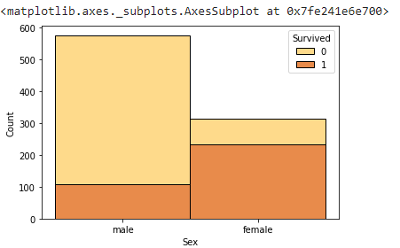
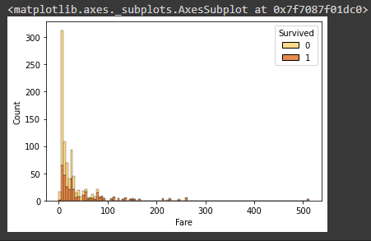
Visualizing Survival Based on The Gender
Visualizing Survival Based on The Fare
Berdasarkan visualisasi data diatas dapat diambil kesimpulan bahwa penumpang dengan gender wanita lebih banyak survived dibandingkan penumpang dengan gender pria
Penumpang dengan tarif tiket yang lebih murah lebih mungkin meninggal. Dengan kata lain, penumpang dengan tiket lebih mahal, dan status sosial yang lebih penting, tampaknya akan diselamatkan terlebih dahulu.

Slide 8
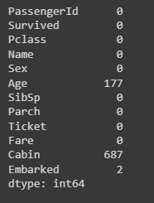
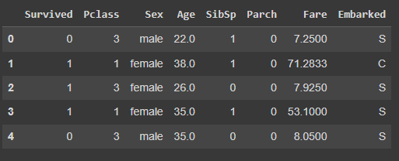
2. Cleaning The Train Dataset
Number of Null Values in Dataset
Dropping Unwanted Columns
Dataset train memiliki nilai null pada beberapa kolomnya, kolom age memiliki 177 nilai null, kolom cabin memiliki 687 nilai null, dan data embarked memiliki 2 nilai null
Beberapa kolom didalam dataset train dihapuskan karena tidak dilibatkan didalam pengamatan, kolom yang dihapus adalah Name, Ticket, Cabin, PassengerId.

Slide 9
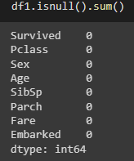
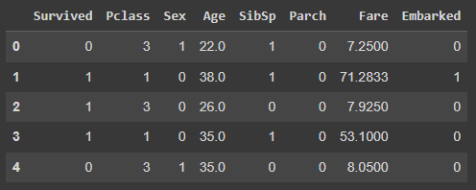
Data is cleaned to have no null value
Kolom cabin sudah dihapus dalam langkah sebelumnya karena tidak dilibatkan dalam pengamatan. Untuk kolom age nlai null diisi dengan cara impute median kedalam data karena data age memiliki nilai skew. Untuk 2 nilai null didalam kolom embarked dihapus karena jumlah 2 nilai null tidak signifikan dengan jumlah total dataset 891

Slide 10
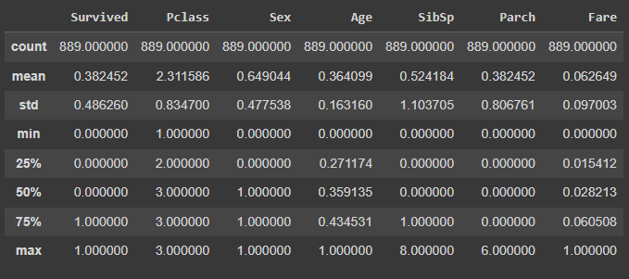
3. Feature Scaling
Feature scaling adalah teknik yang digunakan dalam preprocessing data untuk mengubah nilai-nilai fitur (atribut) dalam dataset ke dalam rentang yang sama. Karena age dan fare memiliki rentang yang berbeda maka dilakukan feature scaling.

Slide 11
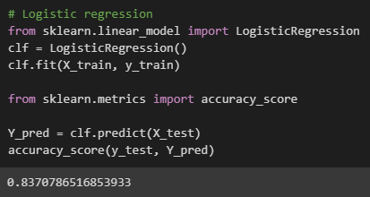
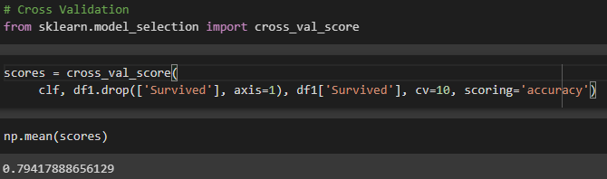
4. Data Modelling
Data dimodelkan dengan model machine learning regresi logistik, karena hasil yang diharapkan untuk memprediksi apakah penumpang akan survived atau tidak, regresi logistik adalah model yang cocok untuk memodelkan data tersebut.
Regresi logistik pada data menghasilkan accuracy_score 83,71 % dan saat diuji dengan cross validation menghasilkan score 79,42%. Kesimpulannya model dari regresi logistik ini cukup bagus untuk memodelkan dan memprediksi data.

Slide 12
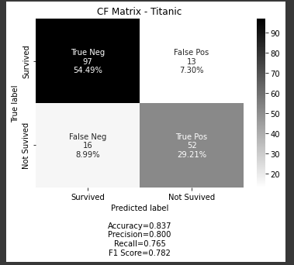
5. Confusion Matrix
Berdasarkan hasil confusion matrix ketika model regresi logistik memprediksi tidak survived dan nilai aktual tidak survived (True Positif) mendapatkan nilai 29,21%. Ketika model regresi logistik memprediksi survived dan nilai aktual survived (True Negatif) mendapatkan nilai 54.49%. Sehingga accuracy model untuk memprediksi adalah 83,70%, nilai ini cukup bagus untuk memprediksi model.

Slide 13
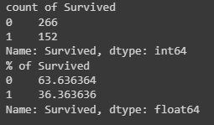
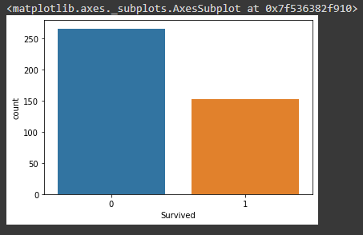
6. Prediction
Setelah mendapatkan model prediksi menggunakan regresi logistik selanjutnya model digunakan untuk memprediksi data, ada 418 data yang akan diprediksi. Berdasarkan hasil prediksi jumlah penumpang yang tidak survived adalah 266 penumpang (63,64%) dan jumlah penumpang yang survived adalah 152 penumpang (36,36%)

Slide 14
7. Conclusion
Jumlah penumpang yang tidak survived lebih banyak dibanding jumlah penumpang yang tidak survived. Penumpang dengan gender wanita lebih banyak survived dibandingkan penumpang dengan gender pria. Penumpang dengan tiket lebih mahal, dan status sosial yang lebih penting, akan diselamatkan terlebih dahulu.

Slide 15
Aldilah Ariwibowo
Linkedin
www.linkedin.com/in/aldilah-ariwibowo
Desainer Senior
https://github.com/aldilahariwibowo

